Slide 1

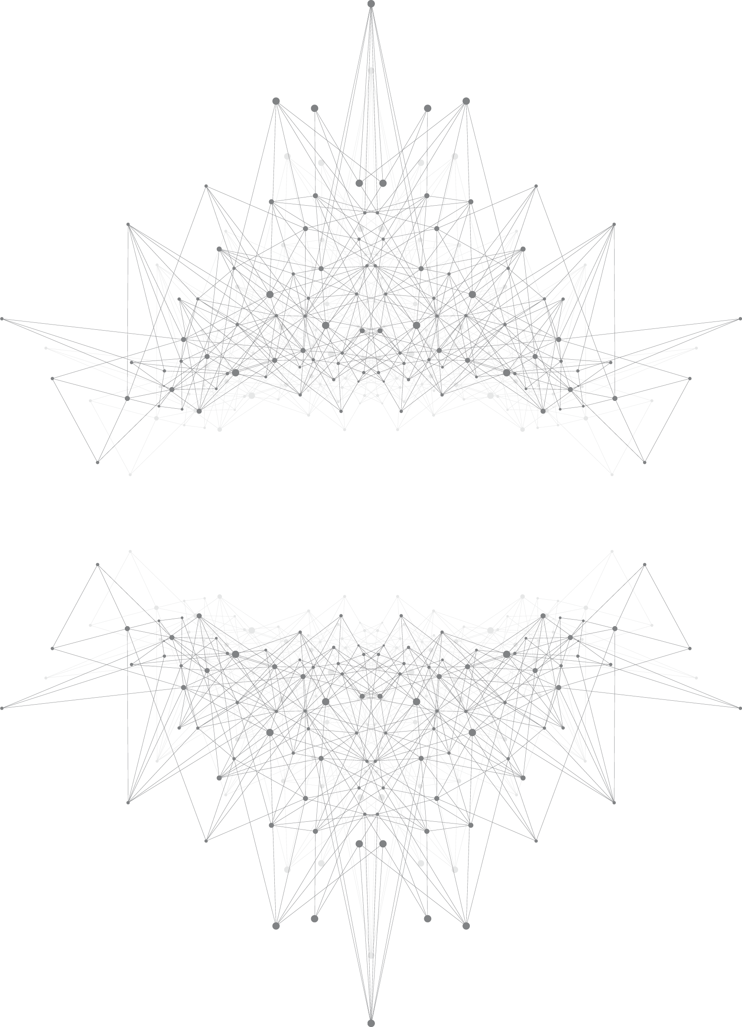
干湿反馈结合机制的初步构建
汇报人：武计磊
日期：2025年8月28日

Slide 2

1
强化学习算法比对
2
干湿结合反馈
目录

Slide 3
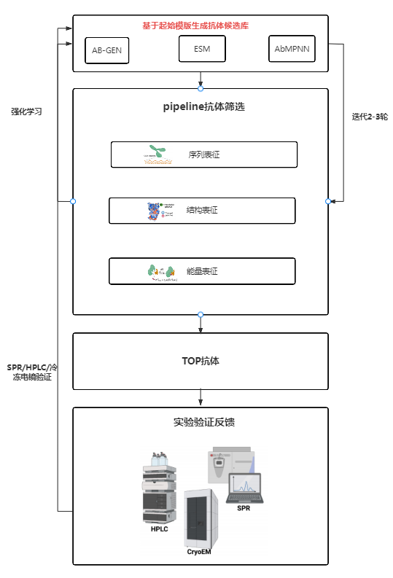
近期目标：
目标一：大论文写作
第一部分：志贺毒素Background；
志贺毒素的研究意义；
当前药物现状；
志贺毒素的生物学特性；
第二部分：志贺毒素抗体筛选、制备、验证；
第三部分：志贺毒素抗体优化；
目标二：干湿结合反馈机制

Slide 4
RFdiffusion+PPO
将RFdiffusion与PPO结合，通过实验数据反馈进行奖励信号传递；
State
RFdiffusion输入/历史结果
Policy
RFdiffusion的调参器，生成最优组合的参数
Action
选择一组参数，写入RFdiffusion
Environment
生成结果
Reward
计算得分：亲和力/湿实验反馈
Value function
指导策略更新

Slide 5

思路
RFdiffusion是一个固定的扩散模型，本身不再改动；
PPO
持续采样
生成结果
计算奖励
调整策略
PPO
优化RF
生成参数

Slide 6
将实验结果并入奖励
1.实验数据格式-CSV
design_id | affinity_nm | stability_tm | toxicity_score | date
design_12 | 5.6 | 68.2 | 0.12 | 2025-09-02
2.通过命令传参
python run.py \
rl.reward_py=reward \
rl.reward_kwargs.csv_path=/path/lab_results.csv \
rl.reward_kwargs.normalize=true \
rl.reward_kwargs.fallback=proxy

Slide 7
技术路线
基于强化学习与多模型生成的抗体候选库筛选
及实验反馈驱动的优化策略

Slide 8
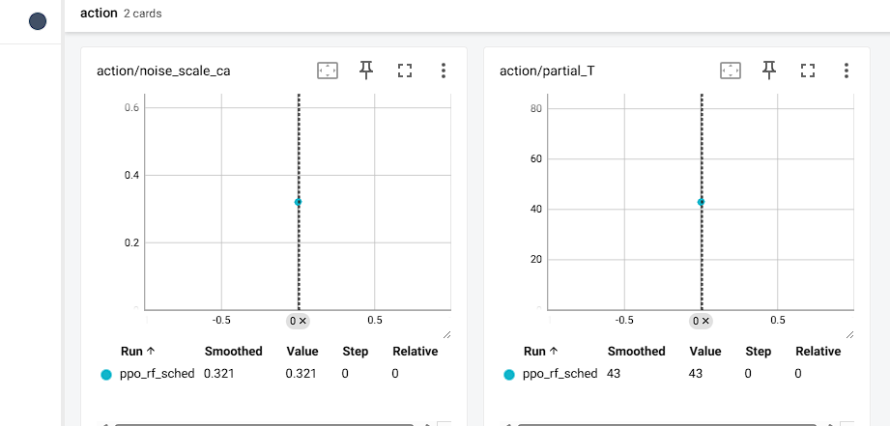
目前进展
下一步计划
1. RFdiffusion 模型部署与测试；
2. PPO 强化学习框架初步搭建：
PPO 更新接口与 run_inference.py 对接；
3. 奖励函数设计
已经设计了通用接口：支持从计算指标（亲和力、稳定性、毒性）或实验反馈获取奖励信号。
设计了简化版 reward.py，能在没有实验数据时使用模拟奖励进行调试。
4.已实现 PPO 控制 RFdiffusion 动作参数的闭环。
PPO强化学习框架优化：
项目：抗菌肽生成模型+PPO干湿反馈机制
整个 RL框架已经打通，进入优化阶段；
奖励优化；
  抗菌活性；
  溶血活性；
  细胞毒性；
动作优化；
策略优化
问题
5.实现PPO日志更新与可视化体系，实现动作→指标→reward的记录与可视化。
做抗菌肽相关的跟毕业论文抗体方向不一致；目前工作量写大论文够不够；
第一部分：志贺毒素Background；
第二部分：志贺毒素抗体筛选、制备、验证；

Slide 9
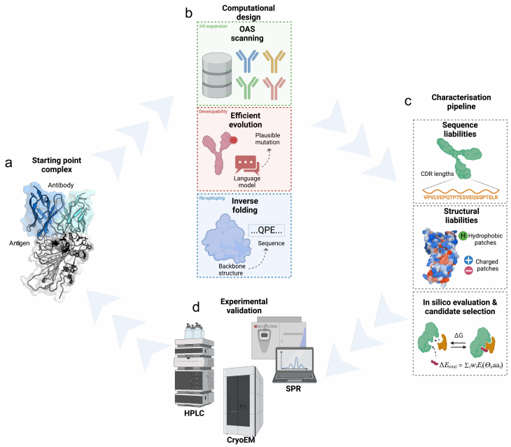
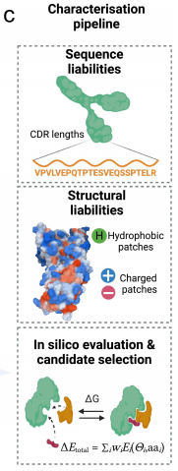
文献汇报
抗体表征pipeline
ANARCI编号
对抗体序列进行编号，确定轻重链；
序列表征
结构表征
能量表征
剔除有负面影响的序列
通过ABodyBuilder2别出抗体可能出现的序列缺陷，如疏水性区域过多、不符合标准的二级结构等。
Notes:
通过对抗体库进行高通量筛选，研究人员识别出了能够结合SARS-CoV-2 RBD的抗体，其中一部分抗体具有广泛的中和能力，能够对抗多个SARS-CoV-2变异株。这些抗体是从先前的抗体筛选和研究中得到的，相关研究通过抗体库、单克隆抗体筛选等方法获得了大量与SARS-CoV-2结合的抗体序列，筛选出了这192种具有潜力的抗体。

Slide 10
文献汇报
抗体表征pipeline
抗体结构表征
结构预测
ABodyBuilder2；
TAP评估
使用Therapeutic Antibody Profiler (TAP)工具评估预测的抗体结构的稳定性。如果结构不稳定（通过红色标记），这些抗体会被剔除以提高后续设计的稳定性；
序列表征
结构表征
能量表征
抗体-抗原复合物结构表征
复合物结构生成
通过ChimeraX工具生成候选抗体和目标抗原的复合物结构；
复合物优化
使用OpenMM进行复合物的结构relax，优化抗体-抗原复合物的稳定性，确保其具有良好的空间结构；
Notes:
通过对抗体库进行高通量筛选，研究人员识别出了能够结合SARS-CoV-2 RBD的抗体，其中一部分抗体具有广泛的中和能力，能够对抗多个SARS-CoV-2变异株。这些抗体是从先前的抗体筛选和研究中得到的，相关研究通过抗体库、单克隆抗体筛选等方法获得了大量与SARS-CoV-2结合的抗体序列，筛选出了这192种具有潜力的抗体。

Slide 11
文献汇报
抗体表征pipeline
接口稳定性评估
使用Rosetta计算抗体重链和轻链的接口稳定性。如果接口能量高于5 kcal/mol，表示该抗体结构可能不稳定，这些设计会被排除。
序列表征
复合物能量评估
使用Rosetta评估复合物的形状互补性和相互作用能量。得分低或能量为正的复合物会被剔除，确保选择最合适的抗体设计。
结构表征
双变量高斯拟合
根据Rosetta总得分和自由能变化（ΔG）对候选抗体进行排名。这个过程帮助平衡抗体的结构稳定性和接口能量，选择出最有潜力的抗体设计。
能量表征
Mahalanobis距离
对于得分和自由能变化都低于起始抗体的设计，计算Mahalanobis距离。距离较大的设计被认为潜力较大，并在排名中排在前列。
Rosetta重复计算
由于Rosetta计算是随机的，使用相同输入结构会得到不同的结果。因此，研究人员对50个高排名候选抗体进行10次重复计算，以确保可靠性。然后选取得分最低和自由能变化最小的两个结果，进行最终的平均化评分和排名，确认最优候选。

Slide 12
Thank you！

